Slide 1
기계학습 모델 만들어보기

Slide 2
기계학습 모델 만들기
Data
Model
Web Page
Application/SW
…
훈련
활용
Image
Sound
Text
…
Classification
Regression
…
Notes:
기계학습 모델을 만들기 위해서는 다음과 같은 절차가 필요합니다.
먼저 데이터를 수집합니다. 데이터는 이미지 데이터, 소리 데이터, 텍스트 데이터 등 다양한 형태가 존재합니다.
다음으로, 수집한 데이터를 훈련시켜 기계학습 모델을 만듭니다.
기계학습 모델에는 무언가를 분류하기 위한 Classification 모델, 예측 문제에 쓰이는 Regression 모델 등이 있습니다.
이렇게 만들어진 기계학습 모델은 웹 페이지나 어플리케이션 또는 소프트웨어 등에 활용될 수 있습니다,

Slide 3
학습의 흐름
Data
Model
Web Page
Application/SW
…
훈련
활용
1.이미지 데이터
개/늑대 분류 모델
웹 페이지
2. 음성 데이터
사운드 분류 모델
웹 페이지

Slide 4
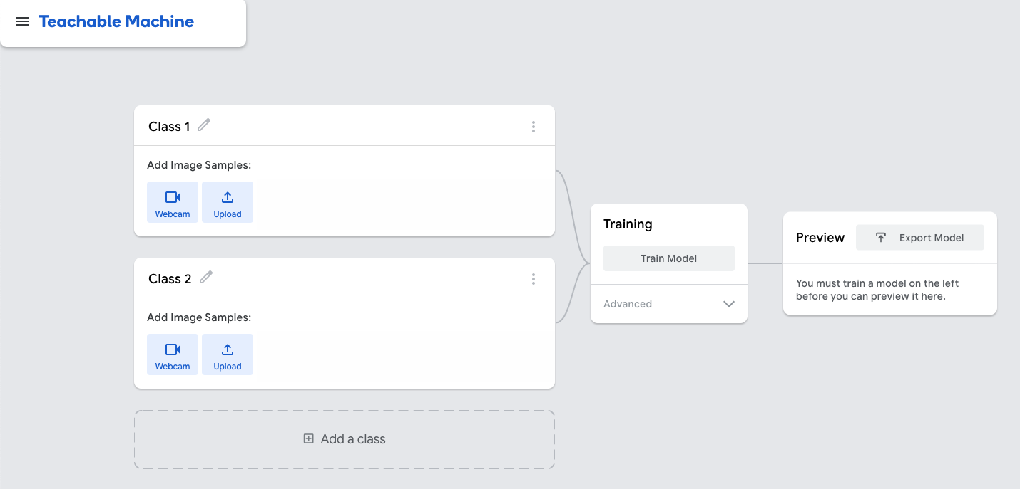
Teachable Machine 이란
1. Data
2. Model
3. 활용
Notes:
오늘 수업에서 활용해볼 teachable machine에 대해 간단히 살펴보겠습니다,
Teachable machine은 기계학습 모델 중에서 분류에 쓰이는 Classification 모델을 쉽고 편리하게 만들 수 있도록 해줍니다.
앞서 살펴본 기계학습 모델 만드는 과정을 모두 포함하고 있으며, 직관적인 UI/UX를 가지고 있습니다.
먼저 이 곳에서 기계학습 모델을 만드는 첫번째 단계인 데이터 수집을 합니다.
클래스 이름을 지정한 뒤, 해당 클래스에 해당하는 데이터를 업로드할 수 있습니다.
다음으로 수집한 데이터를 훈련시켜 이 버튼을 통해 쉽고 간단하게 기계학습 모델을 만듭니다.
마지막으로, 만들어진 모델을 이 버튼을 통해 활용할 수 있습니다.

Slide 5
이미지 분류 프로젝트

Slide 6
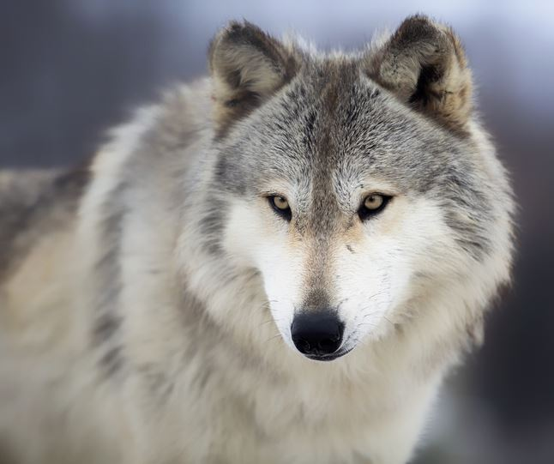
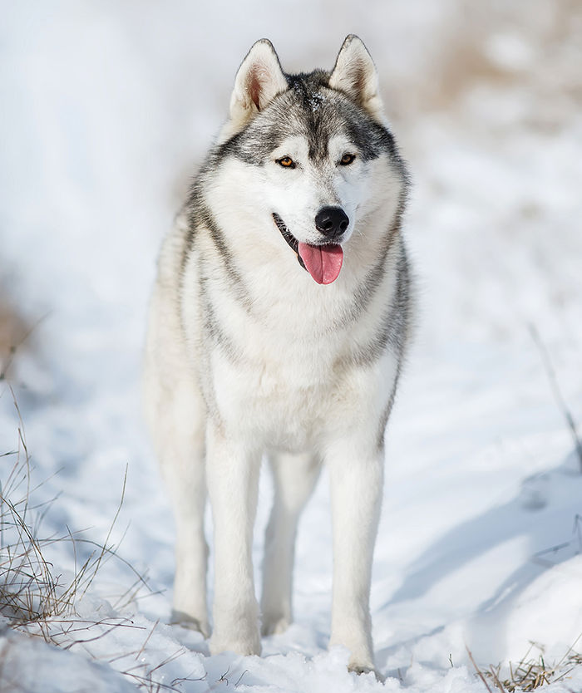

문제상황 확인
vs
이미지 출처:
https://1boon.daum.net/petnu/petnu273
https://www.hankookilbo.com/News/Read/201903151769329107?did=PA&dtype=3&dtypecode=1324&prnewsid=
Notes:
늑대는 일부 지역에서 멸종 위기 동물로 분류되어 있다.
따라서 멸종 위기 동물인 늑대를 동물 보호 구역에 따로 분리하여 보호하고자 한다.
그런데 개 중에서 시베리안 허스키는 늑대와 비슷하게 생겨 혼란을 일으킨다.
시베리안 허스키와 늑대를 구분하는 프로그램을 만들어서 늑대만 보호 구역에 잘 격리시킬 수 있을까?

Slide 7
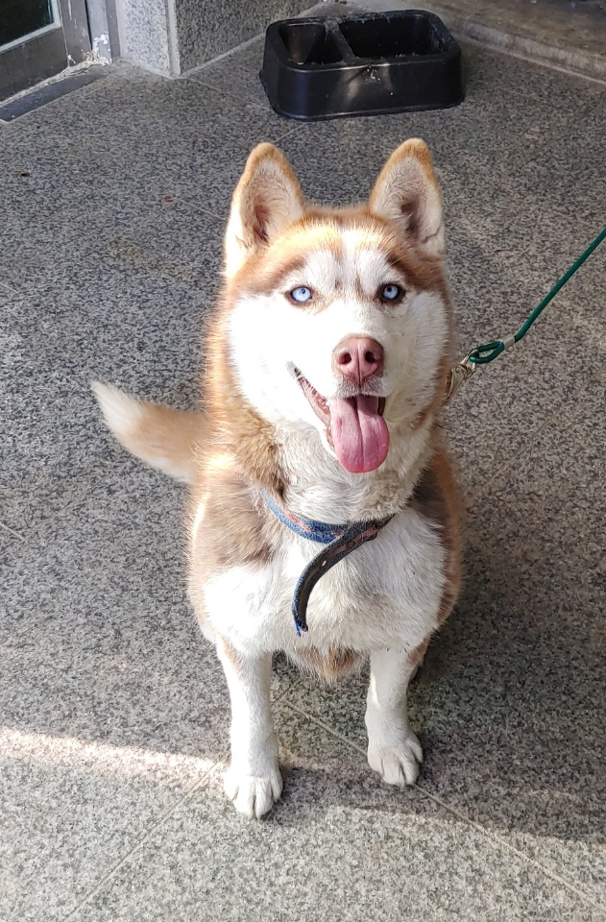
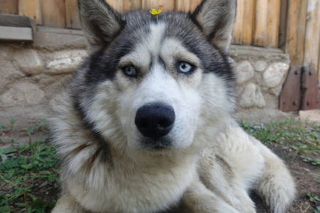
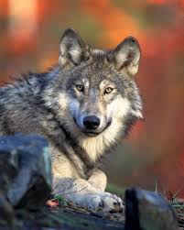
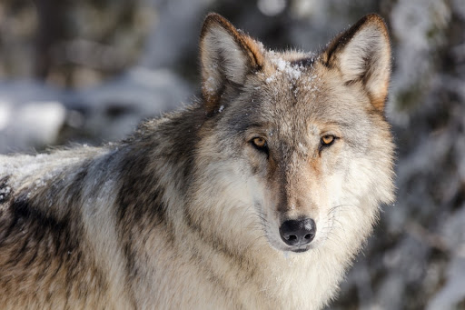
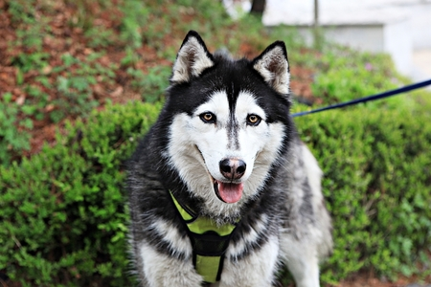
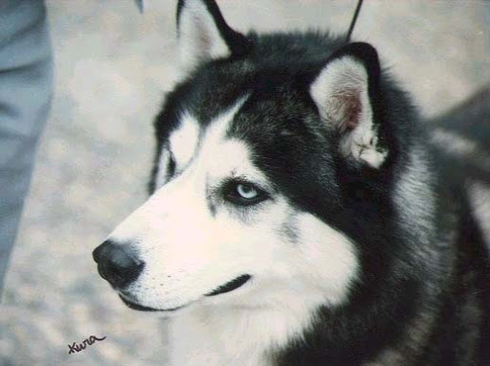
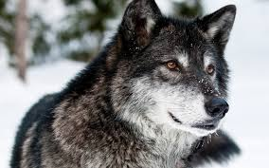
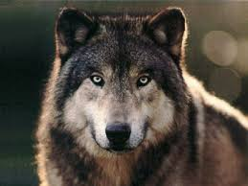
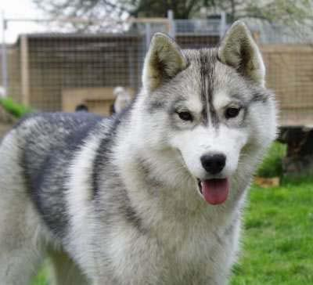
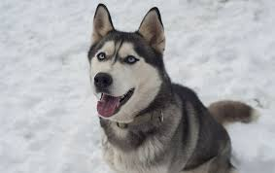
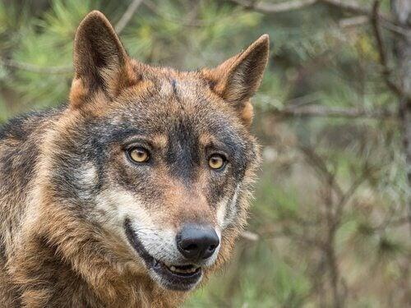
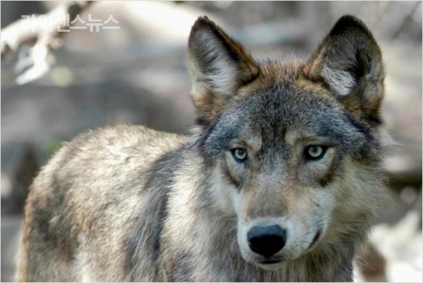
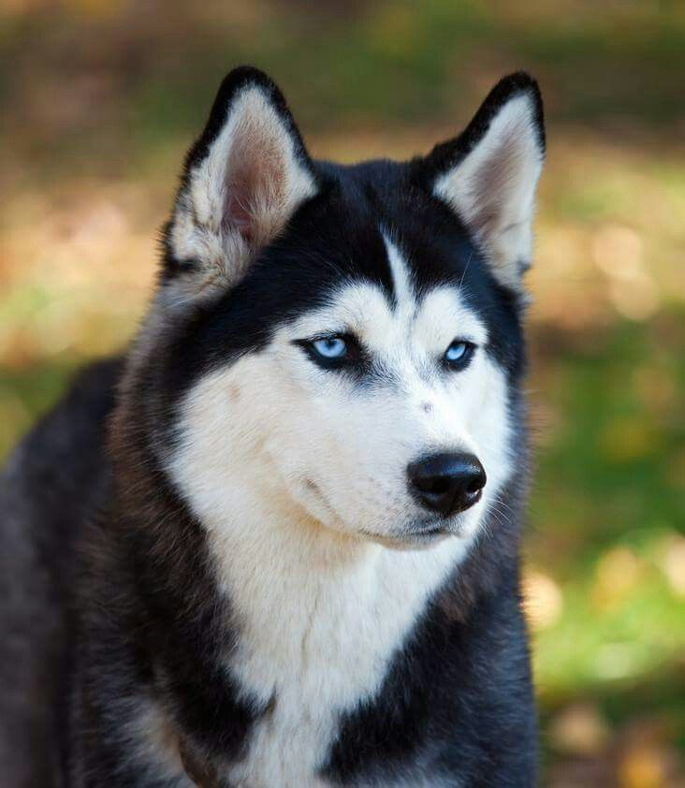
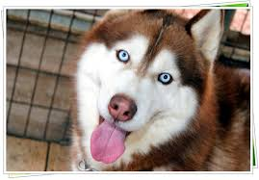
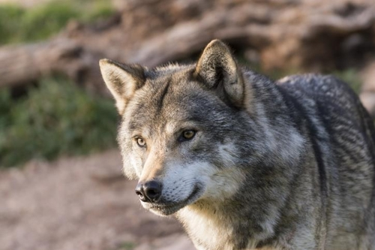
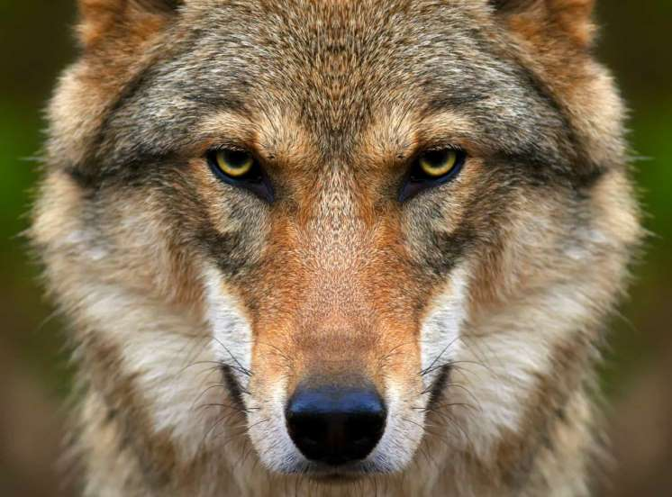
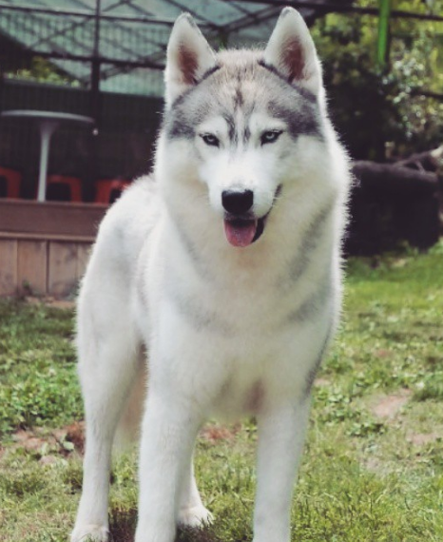
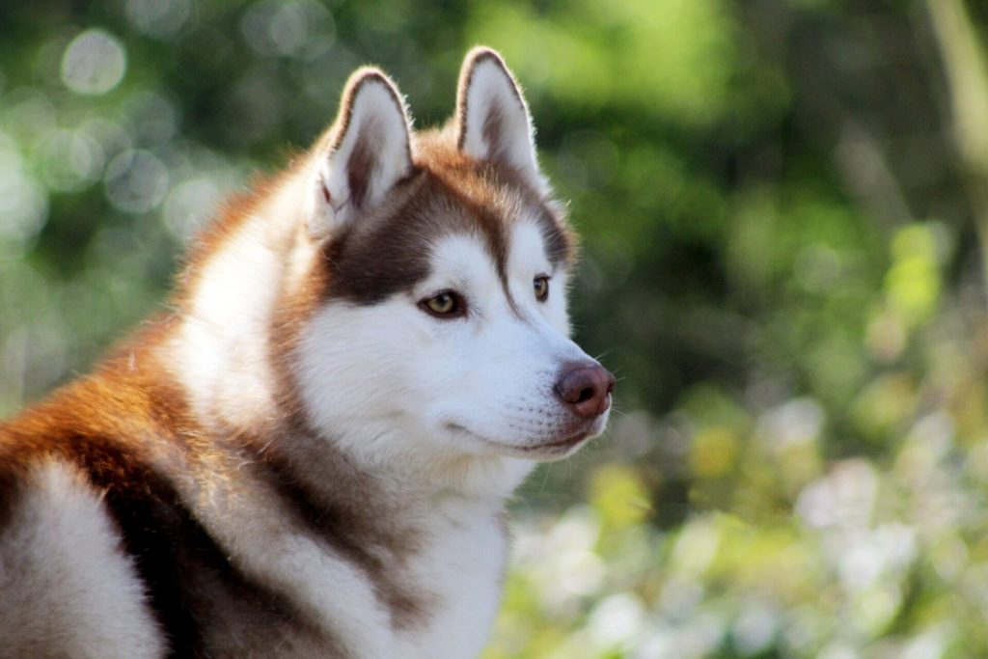

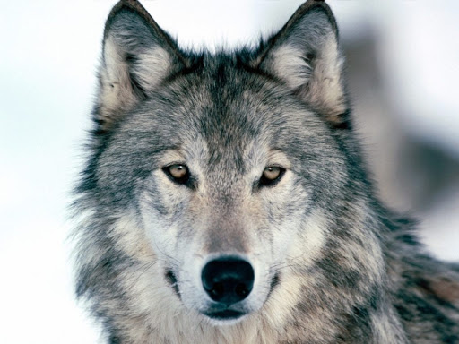
데이터 수집
개(시베리안 허스키)
늑대
입력
개(시베리안 허스키) 이미지
늑대 이미지
출력
개(시베리안 허스키)
늑대
Notes:
시베리안 허스키와 늑대의 이미지 데이터를 각각 10장 이상 수집합니다.
이미지는 구글 검색을 통해 수집해보겠습니다.
이때, 모델을 훈련시키는 데 필요한 데이터 외에 모델이 잘 훈련되었는지 확인하는 데 쓰이는 테스트용 데이터도 따로 몇 개 수집해두어야 합니다.

Slide 8
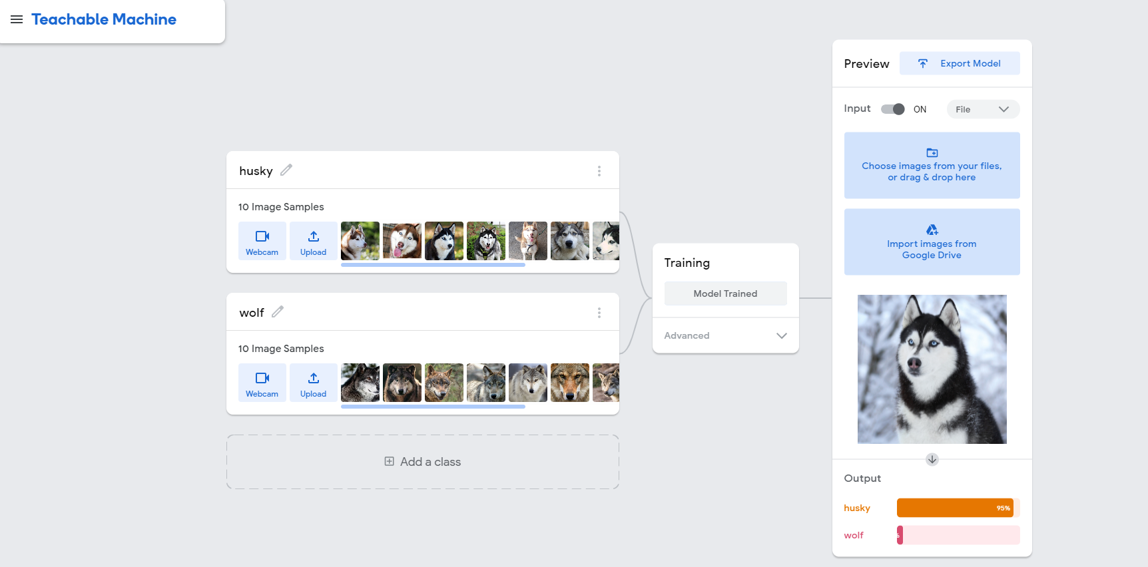
모델 생성
https://teachablemachine.withgoogle.com/train/image

Slide 9
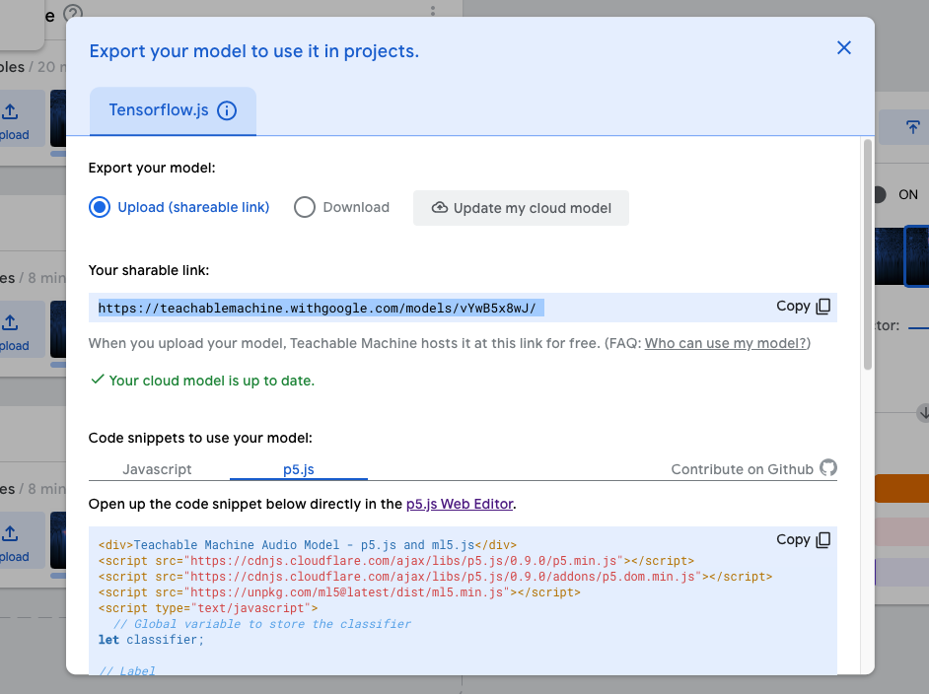
모델 export & upload
https://teachablemachine.withgoogle.com/train/image

Slide 10
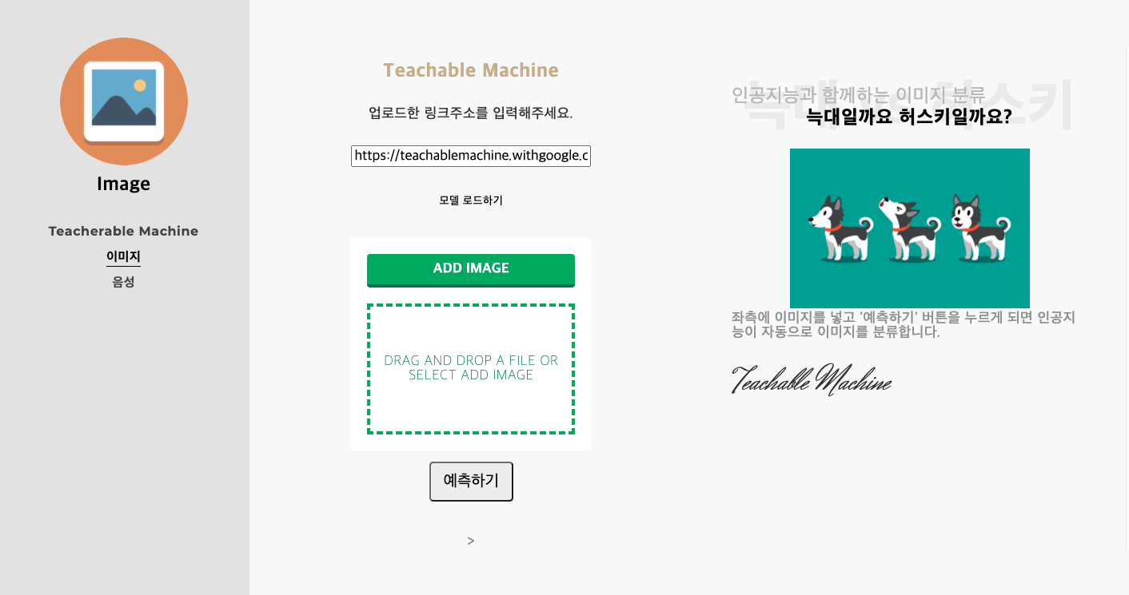
적용 및 문제해결
https://therk987.github.io/teachablemachine/index.html

Slide 11
사운드 분류 프로젝트

Slide 12
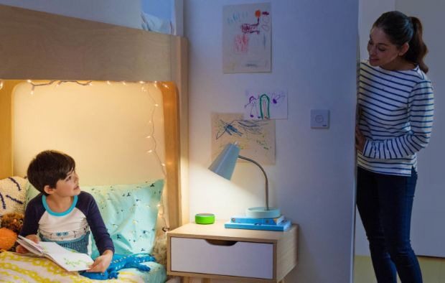
문제상황 확인
이미지 출처: https://zdnet.co.kr/view/?no=20180426090058&from=Mobile
Notes:
문제상황 : 인공지능 스피커를 샀지만, 어린 아들의 목소리는 잘 인식을 못한다.
그래서 불을 꺼줘, 불켜줘 라는 아이의 목소리를 잘 인식하여 작동하는 인공지능 스피커 프로그램을 만들려고 한다.

Slide 13
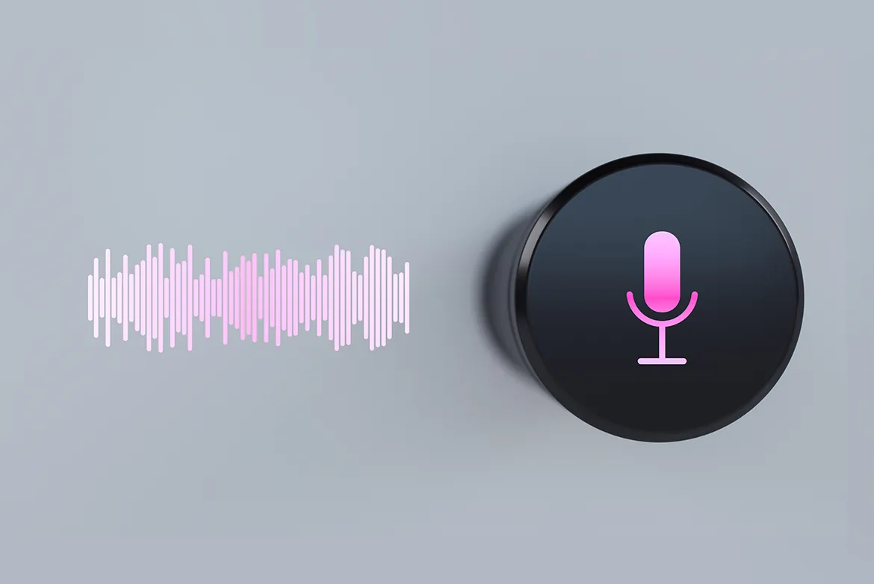
데이터 수집
입력
손뼉치기, 손가락 튕기기
불켜줘~, 불꺼줘~
etc
출력
Light On
Light Off

Slide 14
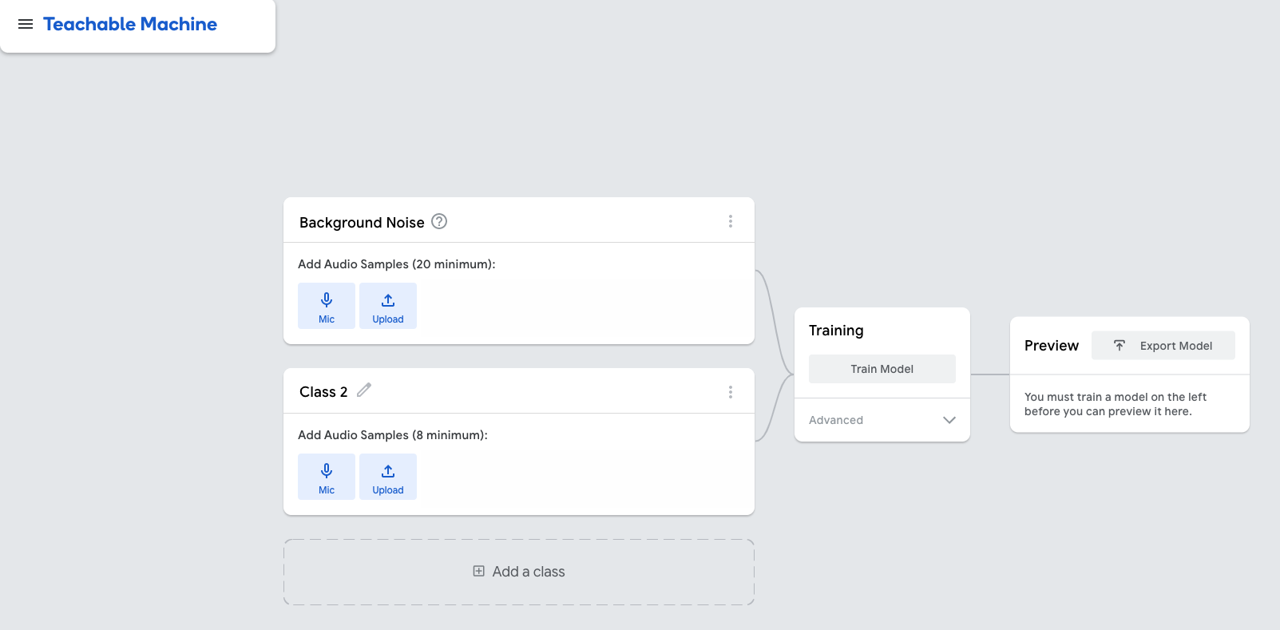
모델 생성
https://teachablemachine.withgoogle.com/train/audio

Slide 15
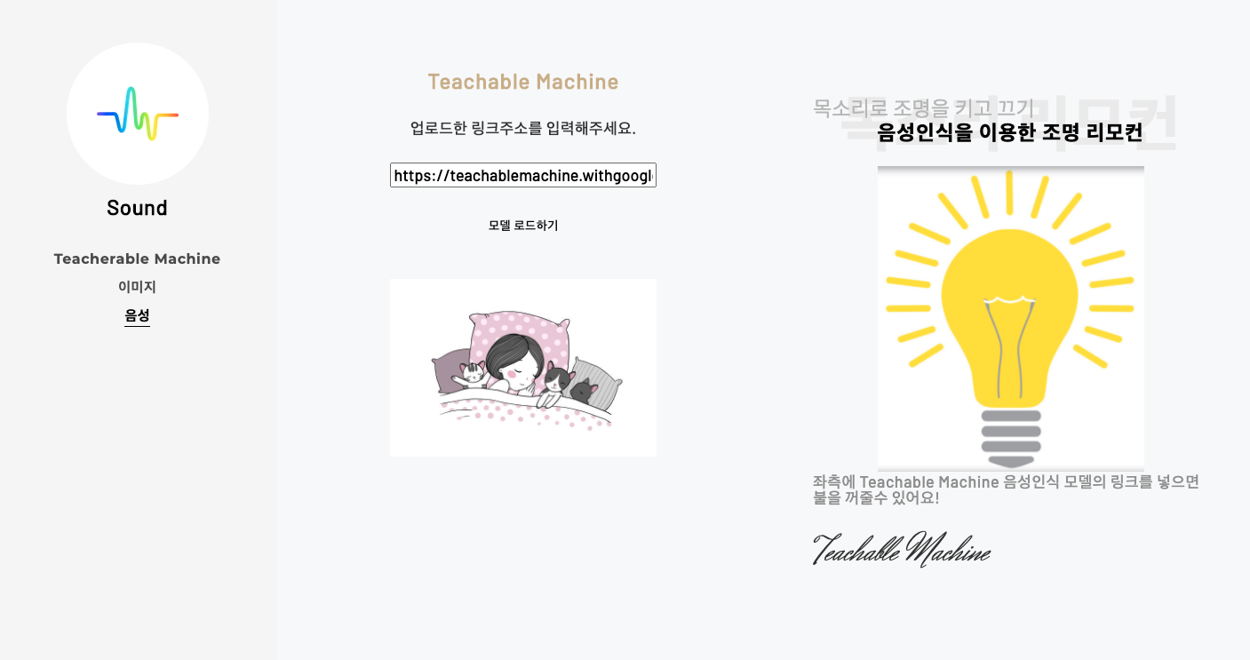
적용 및 문제해결

Slide 16
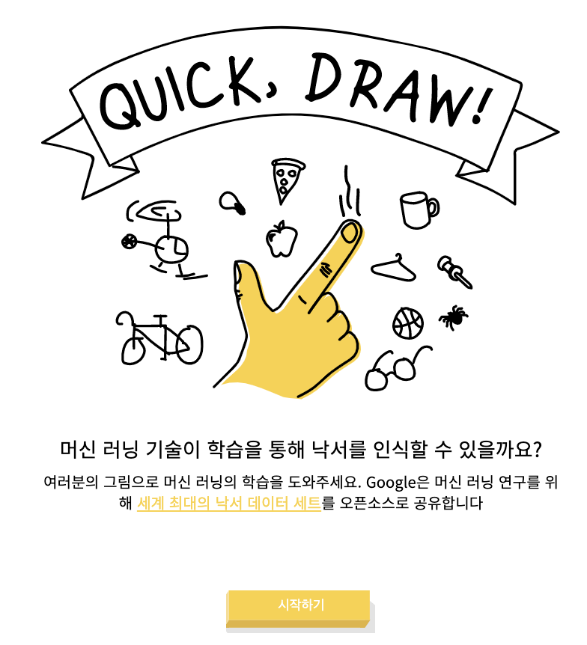
체험1
https://quickdraw.withgoogle.com/

Slide 17
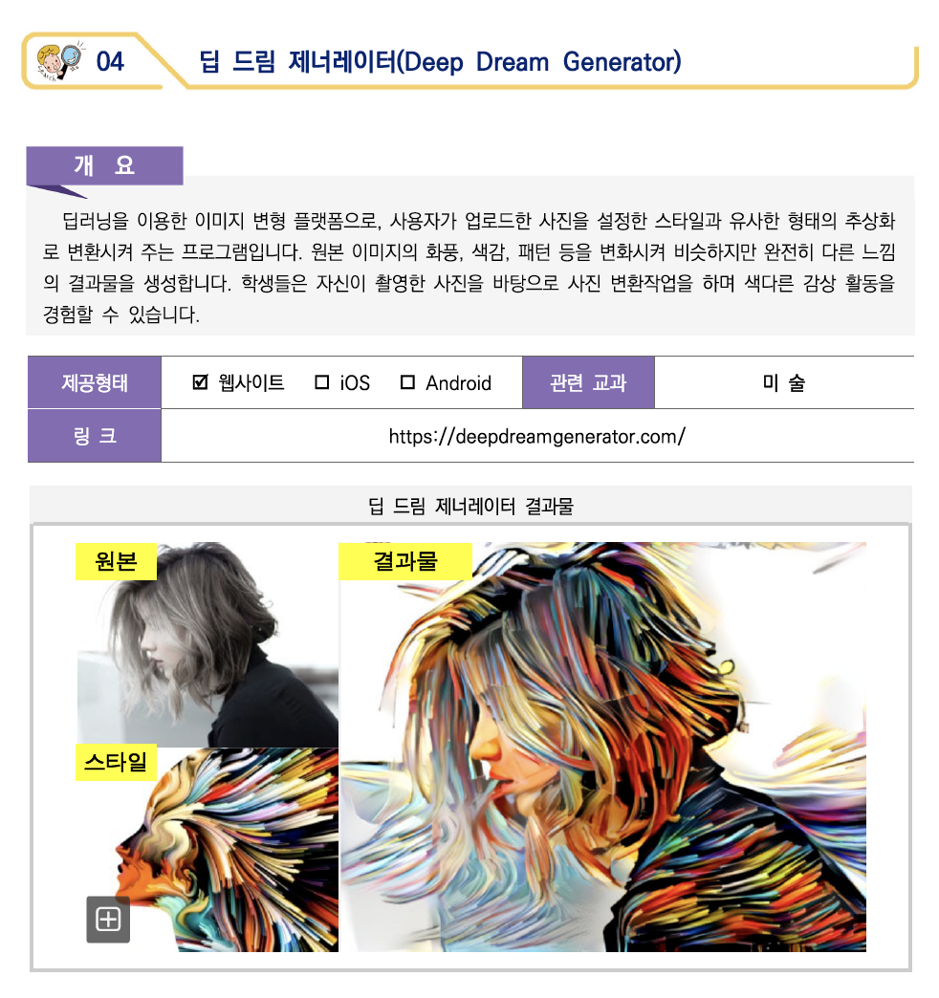
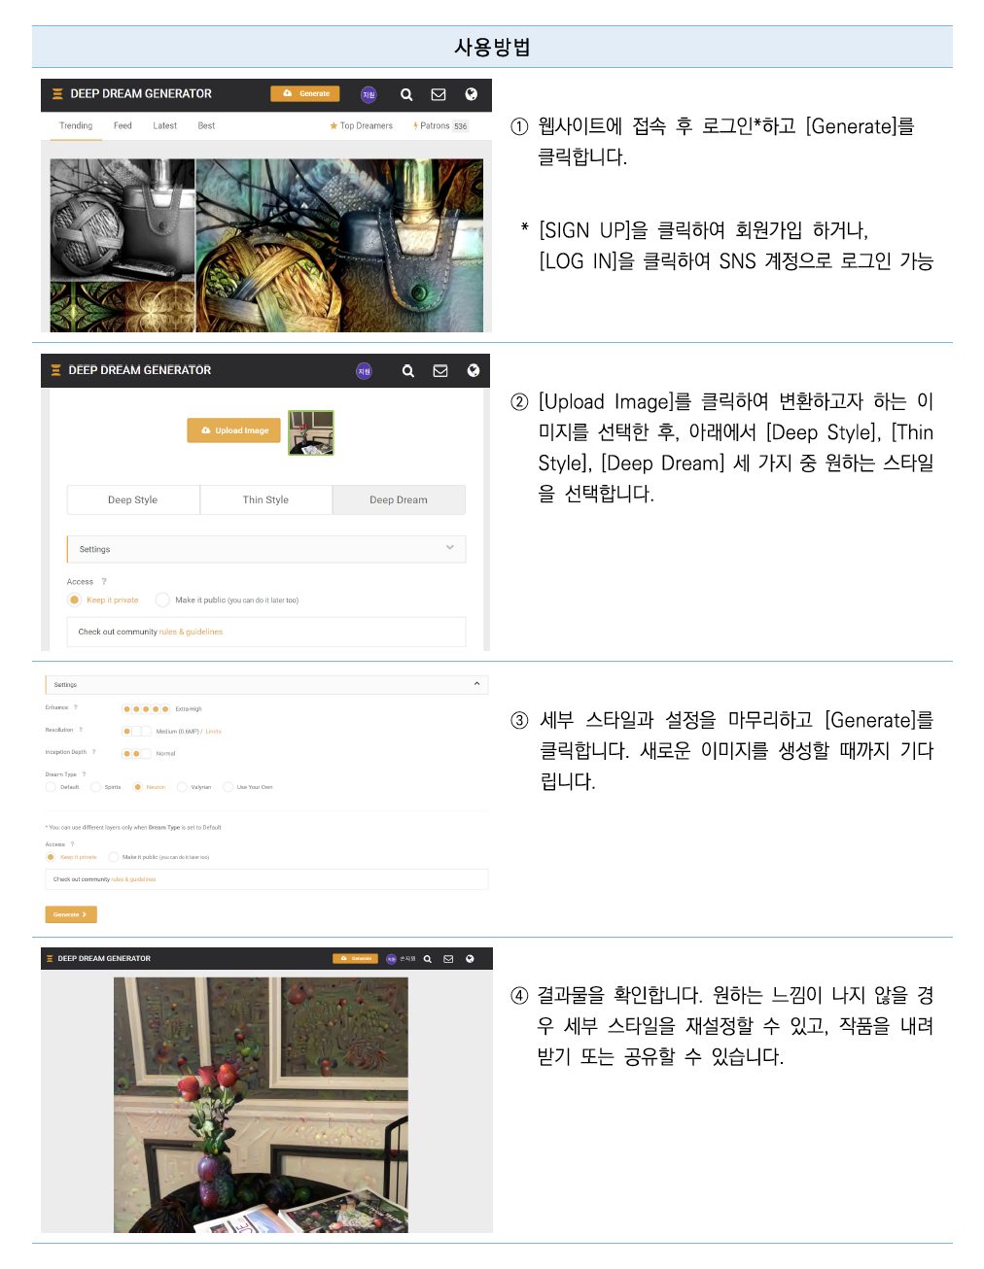
체험2

Slide 18
감사합니다.

Slide 19
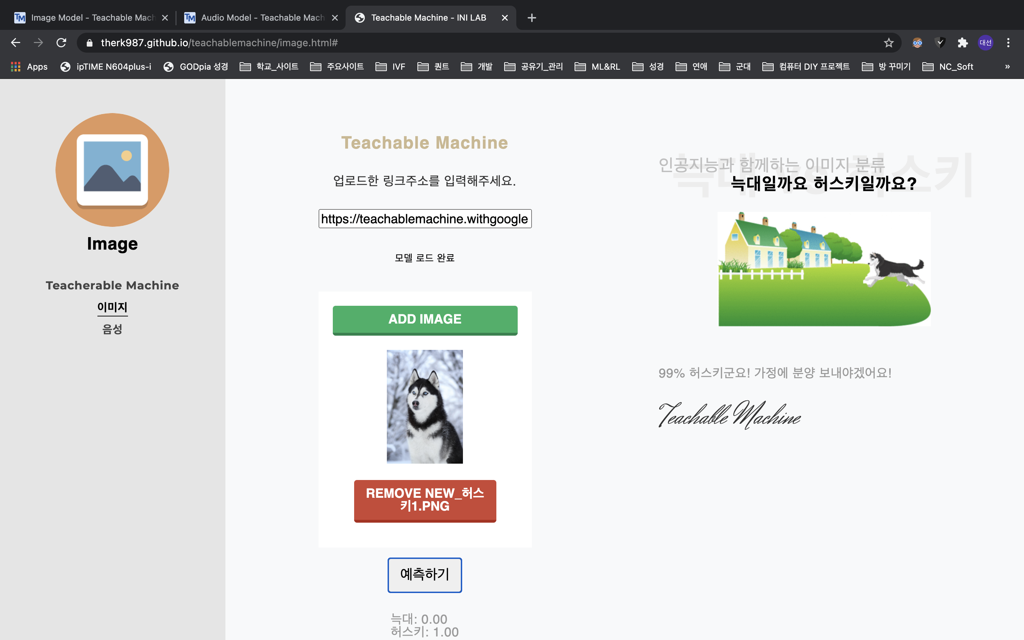
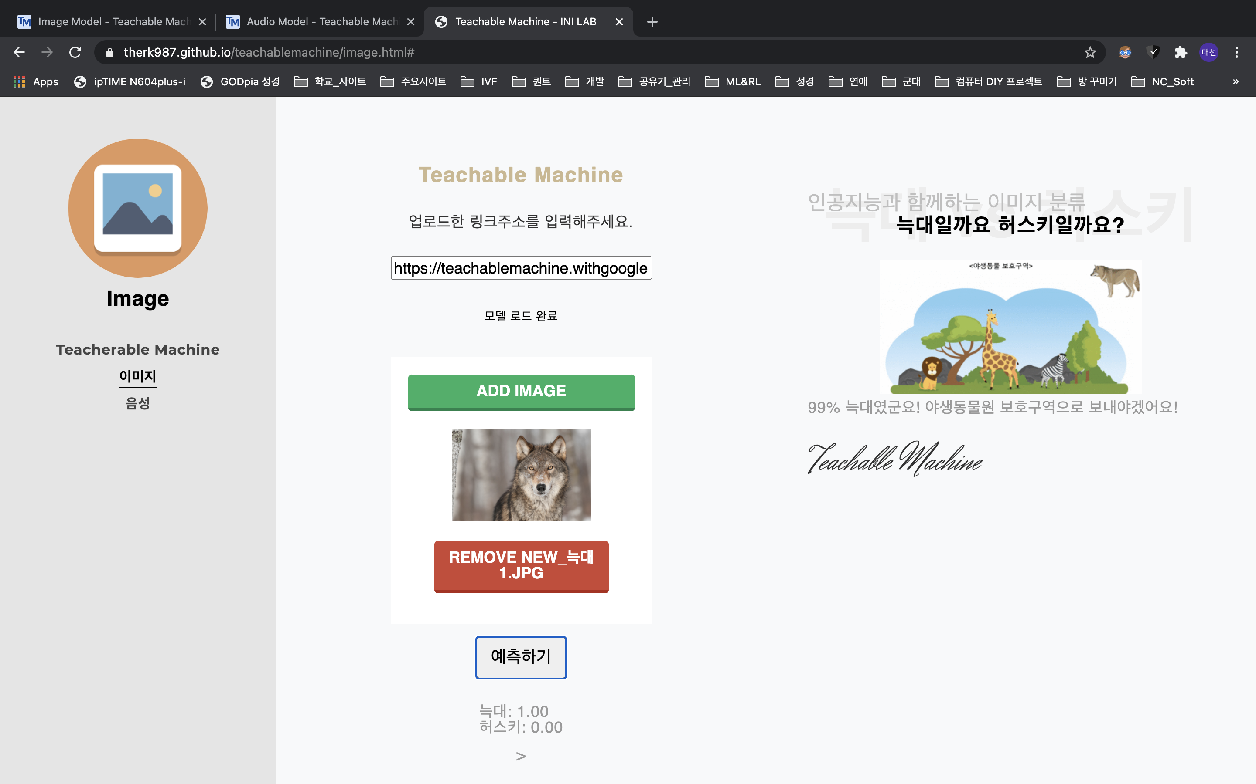

Slide 20
